Slide 1
OpenModelica超初級チュートリアル
7．プラントモデル
Copyright (C) 2019 Shigenori Ueda
Released under the MIT license
https://opensource.org/licenses/mit-license.php

Slide 2
注意事項
・ 本チュートリアルは以下の内容が理解できていることを前提と
しております
「OpenModelica超初級チュートリアル1.解析モデルの作成と実行」
「OpenModelica超初級チュートリアル2.コーディング」
「OpenModelica超初級チュートリアル3.モデルのカスタマイズ1」
「OpenModelica超初級チュートリアル4.モデルのカスタマイズ2」
「OpenModelica超初級チュートリアル5.モデルのカスタマイズ3」
・ OpenModelica1.13.2 (64bit – windows版)を利用して
本チュートリアルは作成されています

Slide 3
プラントモデルの作成
プラントモデルとは「機械の動きや流体の流れなど物理法則に従う挙動」を取り扱ったモデルのことです
Modelicaでは様々な物理ドメインに対応するために物理量を定義するための言語規約があります
今回はその中でも重要な変数の定義について学んでゆきます

Slide 4
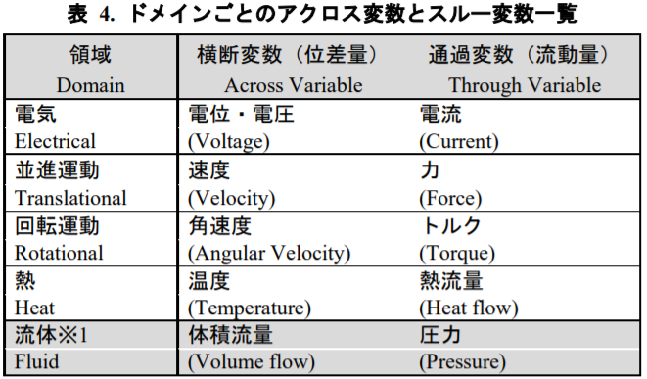
物理量の定義
基本的な物理現象の移動は、ポテンシャルとそのポテンシャルの勾配に応じて発生する流動量によって表すことが出来ると考えます。
(移動現象論：Transport phenomena)
反対
反対
反対
引用：自動車開発における プラントモデル I/F ガイドライン (ver.1.0)

Slide 5
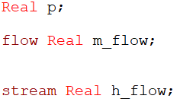
Modelicaにおける物理量の表し方
Modelicaでは以下の3つの変数によって物理量の移動を表します。
流体の場合、圧力がポテンシャル、質量流量が流動量に対応します。
また、エンタルピーなどの流動量に応じて輸送される物理量も存在します。
ポテンシャル(スカラー)に対応するアクロス変数
圧力
流動量(ベクトル)に対応するフロー変数
質量流量
流動量に応じて輸送される物理量(スカラー)に対応するストリーム変数
比エンタルピー

Slide 6
アクロス変数
まずは基本となるアクロス変数の使い方を説明します
アクロス変数は値を変更せずに受け渡します
アクロス変数の接続の式
A
B
p : 圧力
p₁ = p₂ =…=p_{n}=p_{B}
p_{A}=1
p_{B}= p_{A}(=1)
モデルAで圧力p_{A}=1のとき
モデルBが受け取る圧力p_{B}は1

Slide 7
アクロス変数
アクロス変数の接続の式
A1
p₁ = p₂ =…=p_{n}=p_{B}
p_{A1}=1
B
A2
p_{B}=p_{A1}(=1)
p_{A1}=p_{A1}(=1)
モデルA1で圧力=1のとき
モデルBが受け取る値は1

Slide 8
フロー変数
アクロス変数はポート間の合計値が0となるように受け渡します
A
B
m : 質量流量
m_{A}=1
m_{B}+m_{A}=0
モデルAで流量mp_{A}=1のとき
モデルBが受け取る流量m_{B}は-1

Slide 9
フロー変数
フロー変数の接続の式
A1
m₁ + m₂+…+m_{n}=0
m_{A1}=1
B
A2
m_{B}+m_{A1}+m_{A2}=0
m_{A2}=2
モデルA1,A2でアクロス変数=1,2のとき
モデルBが受け取るアクロス変数は合計されて-3

Slide 10
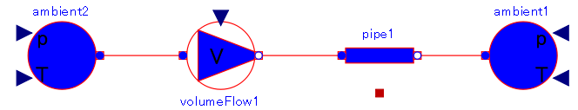
フロー変数の実用上の注意
一般的にフロー変数では
モデルに入る場合を正
モデルから出て行く場合を負
とします
しかし、それでは質量流量が1kg/s出て行く場合
モデルの質量流量に「-1」とユーザーは入力しないといけません
直感的ではないためほとんどのライブラリではユーザーの入力は正として
流出する際にマイナスをかけて負としています。
ポートの体積流量は「-1」
パラメータ上は「1」

Slide 11
アクロス変数とフロー変数の関係
アクロス変数の値によってフロー変数の値が決まるのが物理的な挙動に多く見られます
圧力に応じて流量が定義されるモデルを作ってみましょう

